Slide 1
Zorgcongres 2023
Geïntegreerde zorg. Samen sterker

Slide 3
Wat verstaan we onder geïntegreerde zorg ?
Waarom is er veel belangstelling voor ?
Wat zijn bestanddelen het concept ?
Acties op macro, meso en micro niveau
Het ziekenhuis, woonzorgcentrum en de huisartspraktijk
De doe – het -zelf test

Slide 4
wat is geïntegreerde zorg ?

Slide 5
een aanpak om gezondheidszorgsystemen waarin de mens centraal staat te versterken door een globale kwaliteitsvolle dienstverlening te bevorderen gedurende de gehele levensloop, tegemoet komend aan de multidimensionale behoeften van de bevolking en het individu, en verleend door een gecoördineerd multidisciplinair team van professionals die werkzaam zijn in verschillende settings en op verschillende zorgniveaus.
Het moet doeltreffend worden beheerd om optimale resultaten en een verantwoord gebruik van middelen te waarborgen op basis van de beste beschikbare gegevens, met feedbackmomenten, om de prestaties voortdurend te verbeteren en de oorzaken van slechte gezondheid in de beginfase aan te pakken en het welzijn te bevorderen door intersectorale en multisectorale acties.

Slide 6
De strategische adviesraad Doelgericht
Integrale zorg en ondersteuning neemt de behoeften, vragen en doelstellingen van de persoon met zorgbehoefte (en zijn naaste omgeving) als uitgangspunt. Het realiseert een paradigma-shift van "probleem-georiënteerde" naar "doel-georiënteerde” zorg en ondersteuning.
Het nastreven van een goede kwaliteit van leven voor en door elke burger moet de ultieme ambitie zijn van een integrale zorg en ondersteuning.

Slide 7
Een holistisch mensbeeld
Deze benadering vertrekt vanuit een holistisch mensbeeld. Voor de raad is het bovendien essentieel dat professionele systemen pas in actie komen wanneer ze nodig zijn en enkel daar waar ze nodig zijn.
In een zorgende samenleving is professionele zorg en ondersteuning niet voor alles de oplossing, maar treedt ze ook ondersteunend en aanvullend op ten aanzien van het sociaal netwerk en de eigen kracht van mensen.
Integrale zorg en ondersteuning zet sterk in op preventieve actie en de mobilisering van verbindende krachten in de samenleving.

Slide 8
Afstemming zorg en ondersteuning
Voor de raad kan deze integrale zorg en ondersteuning pas gerealiseerd worden door het direct toegankelijk eerstelijnsaanbod te versterken over de sectoren en beleidsdomeinen heen.
De discussie over de organisatorische randvoorwaarden en de intersectorale inzet van middelen mag niet verward worden met het doel van een integrale aanpak: de optimale afstemming van zorg en ondersteuning op de behoeften van burgers die zich tijdelijk of permanent in een kwetsbare situatie bevinden.’ (sar)

Slide 9
Het riziv ‘Hiermee wordt de zorg bedoeld waarbij gezondheidsdiensten zo georganiseerd worden dat personen continuïteit ervaren in de zorgverlening, zowel op het vlak van gezondheidspromotie, preventie, diagnosestelling, behandeling, ziektemanagement, herstel en palliatieve dienstverlening.

Slide 10
Geïntegreerde zorg is populatiegericht en gaat uit van de principes van populatiemanagement en wordt gecoördineerd op verschillende niveaus.
Het gaat verder dan louter de gezondheidszorgsector. Zo spelen bijvoorbeeld ook maatschappelijk assistenten, mantelzorgers, hulpverleners en de informele omgeving van de persoon een rol.
Belangrijk hierbij is dat de persoon als partner betrokken wordt in zijn zorgproces en dat de zorg wordt afgestemd op de biopsychosociale noden die worden ervaren.'

Slide 11
DE DOELSTELLING
o
Meer levenskwaliteit & doelmatigheid!?

Slide 12
“Is het mogelijk om de volksgezondheid te verbeteren, de kwaliteit van de zorg voor het individu te verhogen en de kosten van zorg waarbij gebruik wordt gemaakt van persoonsgerichte geïntegreerde zorg?”

Slide 14
Geïntegreerde zorg
is systemisch !!!!
Interne organisatie speelt er op in
Samenwerking wordt geïntensiveerd
Zou ‘op automatische piloot’ moeten tot stand komen
ER BESTAAT GEEN (INTERNATIONAAL) STANDAARD AANPAK

Slide 15
BEWUST ZIJN VAN DE KENMERKEN VAN ONS SYSTEEM
Een solidaire verzekering
In een federale staat
Met een historische rol voor social profit als actor
En een medisch-analytisch mensbeeld

Slide 16
Waarom is er zoveel belangstelling voor geïntegreerde zorg?

Slide 17
Omdat ons gezondheid(zorg)systeem in transitie is
Evolutie (medische) wetenschappen
Digitale en e-Health (r)evolutie
Nieuw concept ‘Positieve gezondheidszorg’
Mondigere patiënt
Veranderende zorgvragen Van cure naar care Meer aandacht voor geestelijke gezondheid
Meer en meer verschuiven naar preventie, snelle interventies en ambulantisering (de-institutionaliseren)
Lessen uit de pandemie: meer aandacht voor populatiemanagement en preventie
Betaalbaarheid voor de overheid en de burger

Slide 18
Zorgvragen shiften van cure naar care
68% van alle sterfte wereldwijd is te wijten aan chronische ziekten.
In Europa bedraagt dit zelfs meer dan 80%

Slide 19
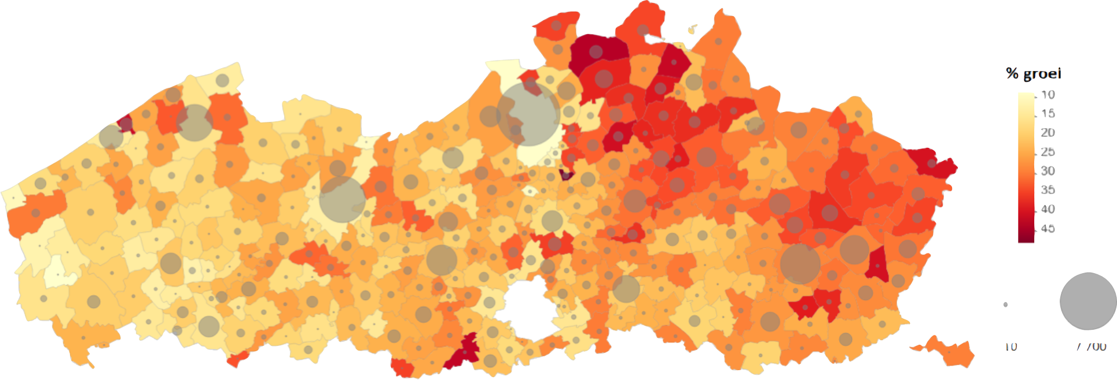
Omwille van vergrijzing
Groei 65+ 2017/2027
Relatief (kleur) en absoluut (bol) (Kaart VRIND

Slide 20
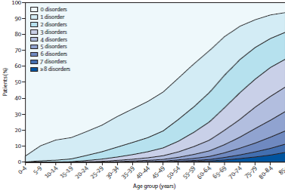
Wijzigende zorgvraag

Slide 21
Omwille van de levensstijl…
Health Status Report 2021 (Sciensano)
De gezondheidstoestand in België

Slide 22
Omwille van de levensstijl…
Meer dan één op de vier Belgen geeft aan te leven met ten minste één chronische ziekte. De zes meest voorkomende chronische ziekten: lage rug aandoeningen, hoge bloeddruk, allergie, artrose, hoog cholesterolgehalte in het bloed en nekaandoeningen. De prevalentie van veel chronische ziekten is tussen 1997 en 2018 toegenomen, wat echter slechts gedeeltelijk te wijten is aan de vergrijzing van de bevolking.
6,3% van de Belgische bevolking lijdt aan diabetes. De toename is deels toe te schrijven aan een toename van de risicofactoren voor diabetes.
Geestelijke gezondheidsproblemen vormen een groot probleem in België.

Slide 23
Sociaaleconomische ongelijkheden werden vastgesteld voor het hele spectrum van gezondheidsindicatoren, gaande van risicofactoren, morbiditeit en mortaliteit.

Slide 24
Meer aandacht voor de geestelijke gezondheidszorg

Slide 25
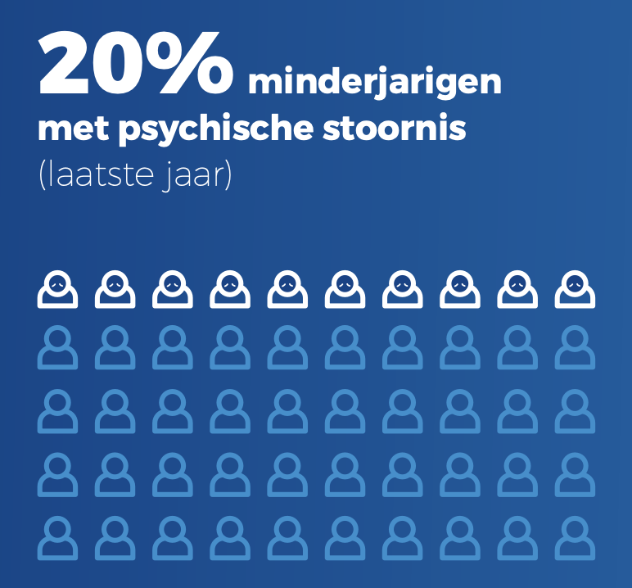
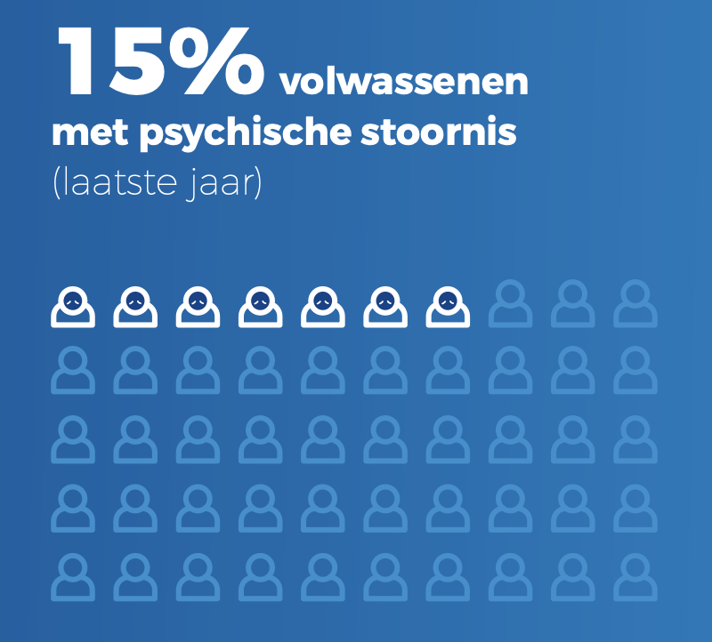
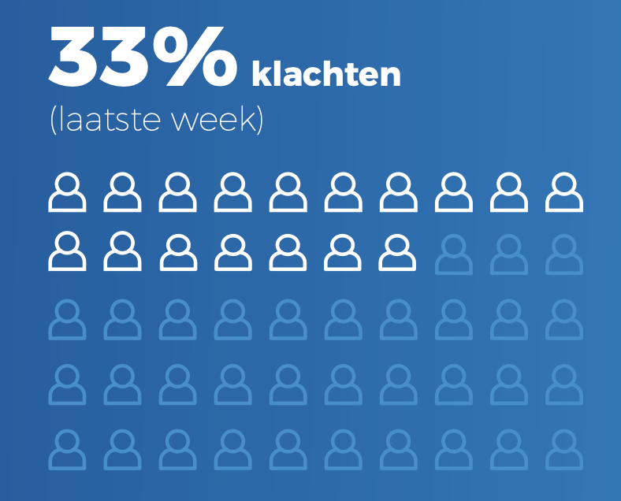
Op jaarbasis kampt ongeveer 1 of 5 minderjarigen en 1 op 7 volwassenen met een psychische stoornis.
Klachten kunnen zich ontwikkelen tot een stoornis. Niet elke stoornis is even complex. (6 à 7% van diezelfde leeftijdsgroep op jaarbasis) en alcoholafhankelijkheid (3% van de 18- tot 64-jarigen op jaarbasis).
(Bron : De mythes voorbij. Het public health perspectief als leidraad bij hervormingen in de geestelijke gezondheidszorg, prof Bruffaerts, uitgave van Zorgnet-Icuro vzw)

Slide 26
Het besef dat voorkomen beter is dan genezen.
Populatiegerichte strategieën om een gezonde leefstijl te bevorderen zijn effectiever in het voorkomen van ziekten in vergelijking met een klinische strategie die zich richt op behandeling van individuen met chronische aandoeningen.

Slide 27
Woordenwolk rond het begrip

Slide 28
‘Kwaliteit van leven’ wordt referentiekader ipv een eng medische benadering
Meer afstemming tussen ‘zorg’ en ‘welzijn’
Meer aandacht voor zorgcontinuïteit
Samenwerking in multidisciplinariteit
Sterkere verbinding somatische en psychische zorg

Slide 29
‘Kwaliteit van leven’ wordt referentiekader ipv een eng medische benadering
Inzetten op versterken gezondheidsvaardigheden
Oog hebben voor gezondheidspromotie en ziektepreventie
Pro actiever en populatiegericht
Aandacht voor vraagverheldering en samenspraak over ondersteuningsplan
Faciliteren gegevensdeling
Uniforme inschaling

Slide 30
Acties op macro, meso en micro niveau

Slide 31
Hoe meer geïntegreerde zorg realiseren? Op macro niveau…
Consensus over inhoud begrippen
Faciliterende betalingssystemen en zeker financiering zorgcoördinatie, casemanagement en governance meso niveau
Transparantie en afstemming over investeringen in aanbod in zorg en welzijn
Kader digitalisering samenwerking en gegevensdeling
Protocolakkoord van de Interministeriële Conferentie Volksgezondheid houdende het actieplan e-Gezondheid 2022-2024

Slide 32
Verzekeraars faciliteren geïntegreerd werken
Kwaliteitsindicatoren ontwikkelen
Uitrol nieuwe laag van sociale bescherming op deelstaatniveau
Aandacht voor onderbescherming

Slide 33
Wat gebeurt er in welzijnsland ?
Een persoonsvolgend financieringssysteem voor ondersteuning mensen met een beperking
Naar een geïntegreerd gezins-en jeugdbeleid (‘vroeg en nabij’)
Een geïntegreerd breed onthaal
Woonzorgcentra als leef en zorg gemeenschap

Slide 34
Progressief invullen VSB
1 inschaling, 1 loket, digitaal
Ondersteuning financiele draagkracht met budgetten
Naar een vernieuwde visie op residentiele ouderenzorg?
Naar een vernieuwde visie op revalidatiesector?
BelRAI verder uitrollen

Slide 35
Op meso niveau
Versterking Eerste Lijn
Samenwerking moet worden aangemoedigd, wat territoriale inbedding veronderstelt
Sociale dimensie moet medische dimensie ontmoeten
Ondersteuning moet ingebed worden in de leefwereld van de gebruiker
Informele zorg moet beter ondersteund worden en inzetten op lokale communities

Slide 36
Centrale concepten: o.m. zorgzorgcoördinatie en casemanagement op het micro niveau
Het gaat in eerste instantie over complexe of langdurige zorg en ondersteuningsnoden
zorgcoördinatie - als betrokkene of mantelzorger niet wil of kan of bij scharniermomenten aan te duiden na samenspraak
casemanagement - als er een problematische situatie is, extern en tijdelijk

Slide 37
Alivia
Levensdoelen
Zorg- en ondersteuningsdoelen
Zorg- en ondersteuningstaken
Zorg- en ondersteuningsteam
Communicatie

Slide 38
Meer aandacht voor populatiemanagement
Een stapsgewijs en cyclisch proces om via weloverwogen interventies, ondersteund door data en kennis en al dan niet gesegmenteerd, de toestand van een welomschreven populatie te behouden of te verbeteren op verschillende domeinen en de socio-economische gradiënt in sterven, ziekte en gezondheid te reduceren.
De voormelde verschillende domeinen kunnen zowel organisatorische, medische, preventieve als welzijnsdoelstellingen bevatten.
Het proces wordt continu geëvalueerd met het oog op kwaliteit en wordt bijgesteld waar nodig.

Slide 39
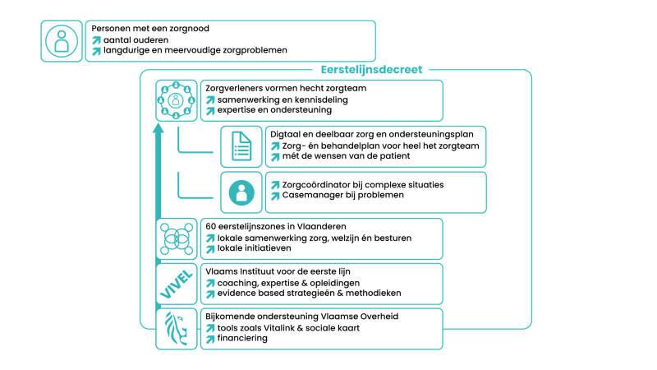
Bron schema: departement zorg

Slide 40
Wat staat er aan te komen ?
versterkte betrokkenheid lokale overheden
meerjarenbeleidplan moet aansluiten op beleidscyclus lokale besturen (input naar lokale besturen 2025 en start 2026)
Aanwezigheid vaph sector en sector gesubsidieerd door agentschap opgroeien (gezinsondersteuning en jeugdhulp)

Slide 41
De verwachtingen groeien
aansluiting sector pmh, gezinsondersteuning en jeugdhulp
effecten vergrijzing
ambulantisering ziekenhuiszorg (afstemming zorgstrategische plannen zkh)
thuishospitalisatie
Belrai wordt stilaan uitgerold
Eerstelijns geestelijke gezondheidszorg wordt uitgerold
verhoging toegankelijkheid palliatieve en levenseindezorg
opstellen populatiegerichte actieplannen (ook over activering ? )

Slide 42
Het regio niveau
?!....
Netwerken ziekenhuizen
Netwerken in de ggz
Netwerken in de jeugdhulp
Regionale overlegplatformen
Ontwikkelen zorgtrajecten rond
specifieke doelgroepen
Spreken over gedeeld mensbeeld….

Slide 43
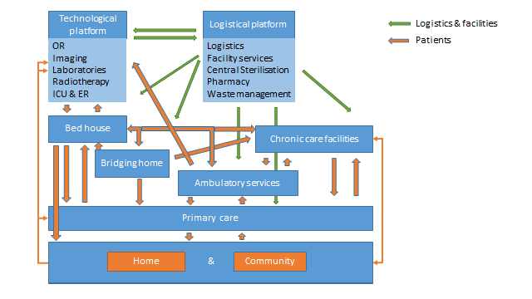
Op het micro niveau
naar een Community Oriented Hospital
(uit ‘the hospital of the future’)

Slide 44
Basiskenmerken ch
Een rol in population health management
Een ziekenhuisbrede en op (secundaire) preventie gerichte visie op zorg voor chronisch zieken
Een actieve relatie met (residentiele) ouderenzorg en reva
Linken met gezinsondersteuning, jeugdhulp, ondersteuning van personen met een beperking (perinatale zorgtrajecten, …)
Gedeelde visie op vroegtijdige zorgplanning
Sterk ambulantiseren
Investeren in gezondheidsvaardigheden
Gericht op lokale bevolking
Lokale betrokkenheid verankerd in governance
Aanwezigheid basisspecialismen
Nauwe contacten met eerste lijn (huisartsen) en lokale besturen
Campus gedeeld met anderen (ggz, wachtpost huiartsen, sociaal werk….)

Slide 45
- Performante ict die gegevensdeling faciliteert - Goede afspraken over samenwerking mbt supra regionale zorgopdrachten - Maximale schaal en efficiëntie in back office (medische) diensten - Actief in trends als thuishopitalisatie, afstandszorg, …. - Sterke community van medewerkers en artsen met gedeeld holistisch mensbeeld, bewustzijn van eigen specifieke missie in lokale eco systeem - Betrokkenheid ervaringsdeskundigheid organiseren - Breed in de organisatie geriatrische en psychiatrische competenties -

Slide 46
Het woonzorgcentrum als zorg en leefgemeenschap
Het woonzorgcentrum van de toekomst is ‘geïntegreerd in de samenleving’ (concept woonzorgzone)
Actieve samenwerking met (outreachende) geriatrie in zkh
Care als volwaardige medische competentie ( geriatrie, reva, palliatie, mondzorg, ggz, preventie, dementie geneesmiddelenbeleid, …)
Werken met multidisciplinaire teams
Samenwerken met eerstelijnsactoren
Samenloop ouderenzorg en ondersteuning personen met een beperking

Slide 47
Actief benutten bewonersdossier
Investeren in vraagverheldering,
Code goed bestuur met participatie bewoners, familie, lokale stakeholders
Participeren aan de zorgraad
Kleinschalig en zoveel mogelijk genormaliseerd wonen

Slide 48
Een nieuw organisatie -en financieringsmodel huisartsen (new deal)
per verstrekking (raadplegingen, bezoeken en technische handelingen)
een forfaitaire en gewogen financiering PER PATIËNT met een vaste therapeutische relatie vergelijkbaar met GMD ( capitatiefinanciering)
een premiefinanciering voor de praktijk te voorzien, die moet inzetten op kwaliteit, ondersteuning, beschikbaarheid en samenwerking.
Oproep pilootprojecten brede
eerstelijnspraktijken

Slide 49
Hoe kijkt uw organisatie naar een bijdrage aan een meer geïntegreerde zorg ?

Slide 50
Vinden we het vanuit onze missie belangrijk om een bijdrage te leveren aan de realisatie van meer geïntegreerde zorg ?
Hebben we een goed inzicht in de doelgroep waar we zorg en hulpverlening aan willen geven ?
Hebben we een gespreksplatform met de voornaamste stakeholders die – via medewerkers- ook betrokken zijn op onze doelgroep en delen we hetzelfde mensbeeld ? weten we van elkaar wat van elkaar te verwachten in onze gezamenlijk engagement voor de patiënt/client/bewoner?
Beschikken we over de digitale tools om onze samenwerking te faciliteren ?
Zijn onze medewerkers mee in onze visie op de functie we willen opnemen in een integrale zorg ?

Slide 51
Welke bijdrage leveren we aan populatie health management ?
Zetten we voldoende in op vraagverheldering, expliciteren van levens en zorgdoelen van de gebruiker ?
Hoe structureren we breed in onze organisatie aandacht voor zorg continuïteit?
Maken we intern en extern ruimte voor multidisciplinair overleg ?
…

Slide 52
Maak er een verrijkend congres van !

